Slide 1
МУНИЦИПАЛЬНОЕ БЮДЖЕТНОЕ ДОШКОЛЬНОЕ ОБРАЗОВАТЕЛЬНОЕ УЧРЕЖДЕНИЕ ЗЫРЯНСКИЙ ДЕТСКИЙ САД ЗЫРЯНСКОГО РАЙОНА
«Развитие музыкально – ритмических способностей дошкольников
на музыкальных занятиях
с использованием технологии body percussion»
Подготовила:
Бочиняева Олеся Валерьевна
Музыкальный руководитель
с. Зырянское, 2023г.

Slide 2
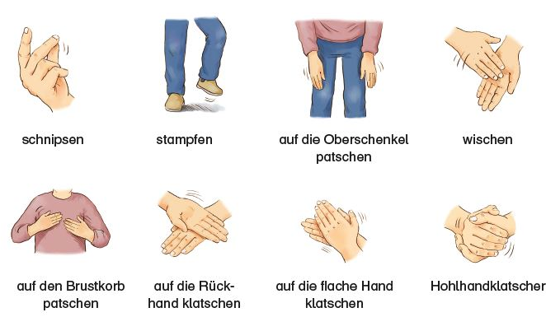
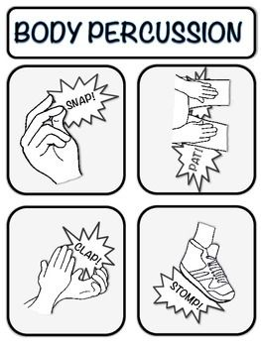
Body Percussion (перкуссия тела) – направление, в котором тело используется в качестве музыкального инструмента.
Развитие чувства ритма, координации тела, межполушарных связей, творчества, а также создание хорошего настроения!
Элементы: - хлопки,
- щелчки,
- шлепки одной или
двумя руками,
- притопы различной
силы и т.п
Научиться BODY РERCUSSION, даже если у тебя нет музыкального слуха и врожденного чувства ритма не только можно, но и нужно!
Это потрясающий инструмент для тренировки памяти и внимания. При занятиях телесной перкуссией работают оба полушария (так как важно одновременно следить за структурой ритма и за движением тела).

Slide 3
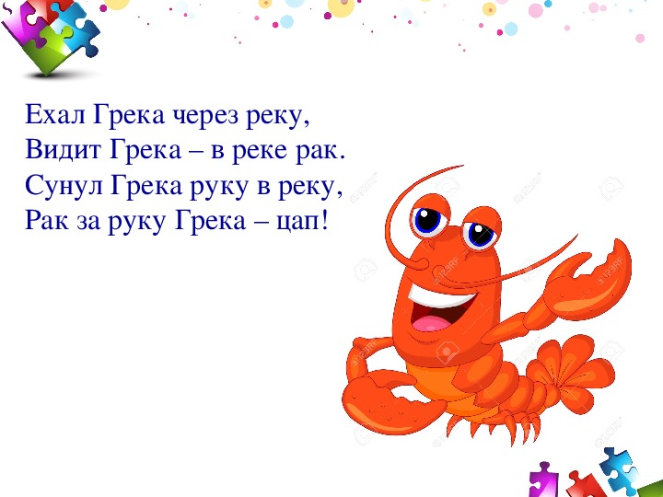

Slide 4
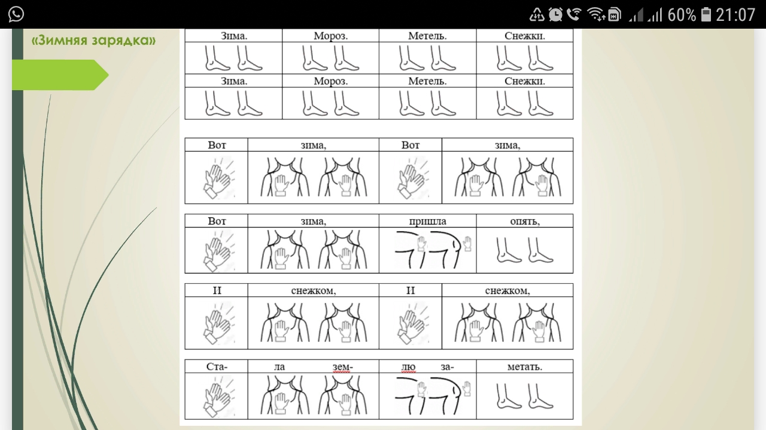
ПОПРО БУ ЕМ! «Зимняя зарядка»

Slide 5
БЛАГОДАРЮ ЗА ВНИМАНИЕ!

